Slide 1
Обеспечение долговременного паллиативного ухода на дому за одинокими пожилыми и маломобильными людьми в эпоху пандемии: «Домашняя забота»

Slide 2
КРАТКО ОБ ОРГАНИЗАЦИИ
 По данным Департамента социальной защиты населения по Кемеровской области на сегодняшний день АНО «Православная патронажная служба города Кемерово» является единственной организацией оказывающей услуги сиделки на дому.
 Наша служба начала свое существование в 2010 г. благодаря президентскому гранту от НБФ в размере 1 млн. рублей.
 За 2011 – 2020 годы Православной Патронажной службой было обслужено на дому 1287 человека. Организация имеет большой опыт работы сиделки на дому и ухода за маломобильными подопечными.
 В основном всю деятельность осуществляют добровольцы.
 С 2011 по 2021 гг. 50 % подопечных в своих заявлениях указывают, что им необходима помощь патронажной сестры в качестве сиделки (младшая сестра по уходу у постели немобильного человека).
 Наши патронажные сестры оказывают не только помощь по уходу, но умеют оказать также духовную помощь, умеет терпеть и сострадать больному, что является одним из критериев для приема в организацию.

Slide 3
Видео о проекте
Кратко о деятельности Организации

Slide 4
СОЦИАЛЬНАЯ проблема
НЕХВАТКА ГОСУДАРСТВЕННЫХ КАДРОВ ДЛЯ ОБЕСПЕЧЕНИЯ ДОЛГОСРОЧНОЙ ПАЛЛИАТИВНОЙ ПОМОЩИ (ОСОБЕННО НА ДОМУ);
ОДИНОЧЕСТВО И САМОИЗОЛЯЦИЯ ПОЖИЛЫХ И МАЛОМОБИЛЬНЫХ ЛЮДЕЙ, ВЫЗЫВАЮЩИЕ ОБОСТРЕНИЕ ХРОНИЧЕСКИХ ЗАБОЛЕВАНИЙ, (сенсорная депривация, депрессия, острое ощущение своей ненужности), тревога за экономическое ослабление (страны, окружающих людей, себя), беспокойство по поводу наличных финансов, продовольственных запасов и лекарственного обеспечения
24 % пенсионеров являются одинокими людьми (Данные Федеральной службы государственной статистики)
Численность пенсионеров г. Кемерово и Кемеровского района по состоянию на 01.08.2018 года 168 583 человека или 19,4% от общей численности пенсионеров области (867 911 чел.) В среднем ежегодный рост численности составляет 2 224 пенсионера (1,4%). Наибольший рост численности пенсионеров был в 2014г -3 117 человек. https://akmrko.ru/city/pfr/pens/11794/

Slide 5
Численность пенсионеров по районам составляет:

Slide 6
Численность пенсионеров г. Кемерово и Кемеровского района по состоянию на 01.08.2018 года 168 583 человека или 19,4% от общей численности пенсионеров области (867 911 чел.) В среднем ежегодный рост численности составляет 2 224 пенсионера (1,4%). Наибольший рост численности пенсионеров был в 2014г -3 117 человек. https://akmrko.ru/city/pfr/pens/11794/

Slide 7
Актуальность проекта
Проект «Домашняя забота» направлен на обеспечение долгосрочного паллиативного ухода за одинокими пожилыми людьми, инвалидами, людьми, перенесшими тяжелые заболевания не только для улучшения их физического состояния, но и для психологической и духовной поддержки в эпоху пандемии. В такое время данная категория людей особенно ощущает на себе последствия самоизоляции и нуждаются в поддержке и духовном утешении от одиночества и страхов.
Физическое и душевное благополучие маломобильных и пожилых людей, дает возможность им прожить более качественно свою жизнь, меньше болеть, меньше переживать, и дольше прожить.

Slide 8
Целевая группа
1. Одинокие пожилые люди с очень небольшой пенсией, не имеющие возможности платить за услуги ухода;
2. Маломобильные люди, перенесшие тяжелые заболевания, также не имеющие финансовой возможности платить за свой уход.

Slide 9
Задачи
Цель № 1.
Улучшить качество жизни одиноких пожилых людей старше 65 лет и маломобильных людей, нуждающихся в паллиативном уходе;
Цель №2
Снизить уровень тревожности у пожилых людей, связанный с одиночеством и самоизоляцией.
Оказать помощь психологическую, материальную и паллиативную пожилым и маломобильным людям;
2. Организовать добровольческое служение;
3. Привлечь внимание общественности к проблемам одиноких пожилых и маломобильных людей и к профилактике COVID-19.
Цель

Slide 10
ОСНОВНЫЕ МЕРОПРИЯТИЯ ПРОЕКТА
Расширение штата патронажных сестер
13 человек
Подбор добровольцев
30 человек
Оказание паллиативной помощи в течение 2021 г.
26 человек постоянная помощь (люди в течение месяца могут меняться)
220 человек (разовая помощь)
Оказание продуктовой и бытовой помощи
Не менее 50 наборов
Не менее 18 посещений в месяц
Оказание духовной и психологической помощи подопечным проекта
Не менее 246 человек
Профилактика COVID -19
Не менее 5 групповых занятий по дыхательной гимнастике, как профилактика COVID-19

Slide 11
Количественные результаты проекта
Участники проекта:
 13 патронажных сестер;
 30 добровольцев;
Врач проекта
Руководитель проекта
5. Оказано услуг:
Не менее 26 подопечных старше 65 лет ежемесячно получат постоянную паллиативную помощь;
Не менее 220 подопечных получат разовую помощь
Не менее 18 разовых благополучателей в месяц
Не менее 11856 часов паллиативных услуг на протяжении на 12 месяцев.

Slide 12
Качественные результаты проекта
улучшение физического состояния пожилых и маломобильных людей за счет обеспечения качественного паллиативного ухода;
улучшение настроения и психологического состояния подопечных, что очень важно при самоизоляции и повышенной тревожности;
развитие чувств сострадания и милосердия в добровольцах, участвующих в проекте;
снижение нагрузки на социальные службы;
профилактика COVID -19 у пожилых людей за счет дыхательных гимнастик.

Slide 13
Отзыв благополучателей и родственников, если имеются;
Отзыв социальной защиты о нашей работе.

Slide 14
Экономическая целесообразность проекта: Стоимость проекта в целом: 4 145 771,00 рублей Запрашиваемая сумма у грантодателя: 2 909 613,00 рублей Стоимость услуги по гранту: 2 909 613/ 11856 часов = 245,4 рубля в час Коммерческая стоимость услуги сиделки на дому в час составляет: от 700 рублей в зависимости от сложности ухода за благополучателем. На каждого благополучателя выйдет: 2 909 613 / 246 чел. = 11827 рубля. 12 месяцев оказания услуг, в месяц: 986 рублей в месяц грантовых денег на человека, чтобы улучшить качество жизни одиноких людей на дому и людей, перенесших инсульт, а также расширить возможности оказания данных услуг.

Slide 15
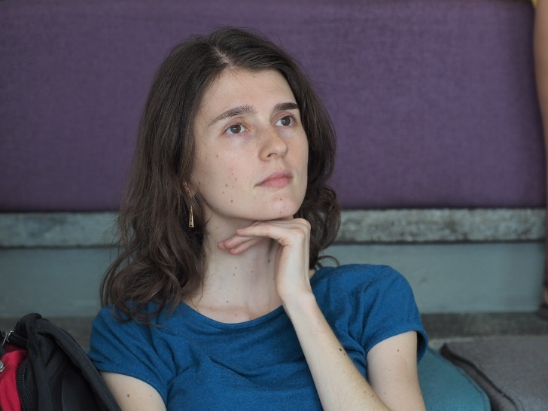
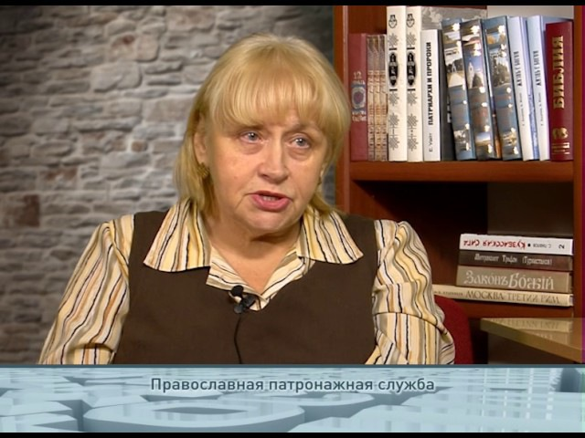
Команда проекта
Духовник проекта
Князев Г.В.
Руководитель проекта
Ушатая Е.Н.
Председатель КРОО
«Общество православных врачей»
Логопед
Куколь Оксана
Ивановна
Врач проекта
Жилинская Н.К.

Slide 16
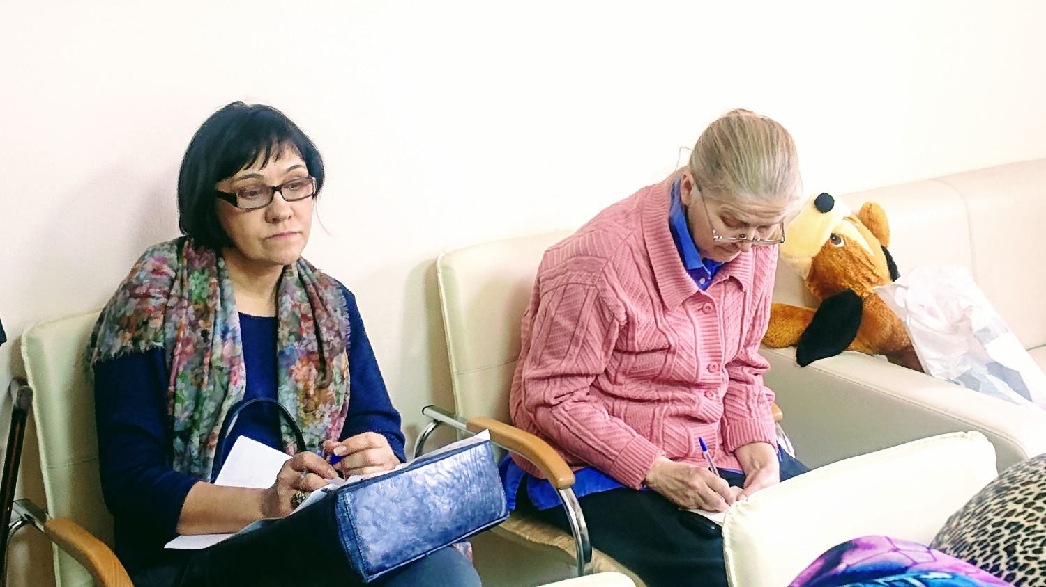
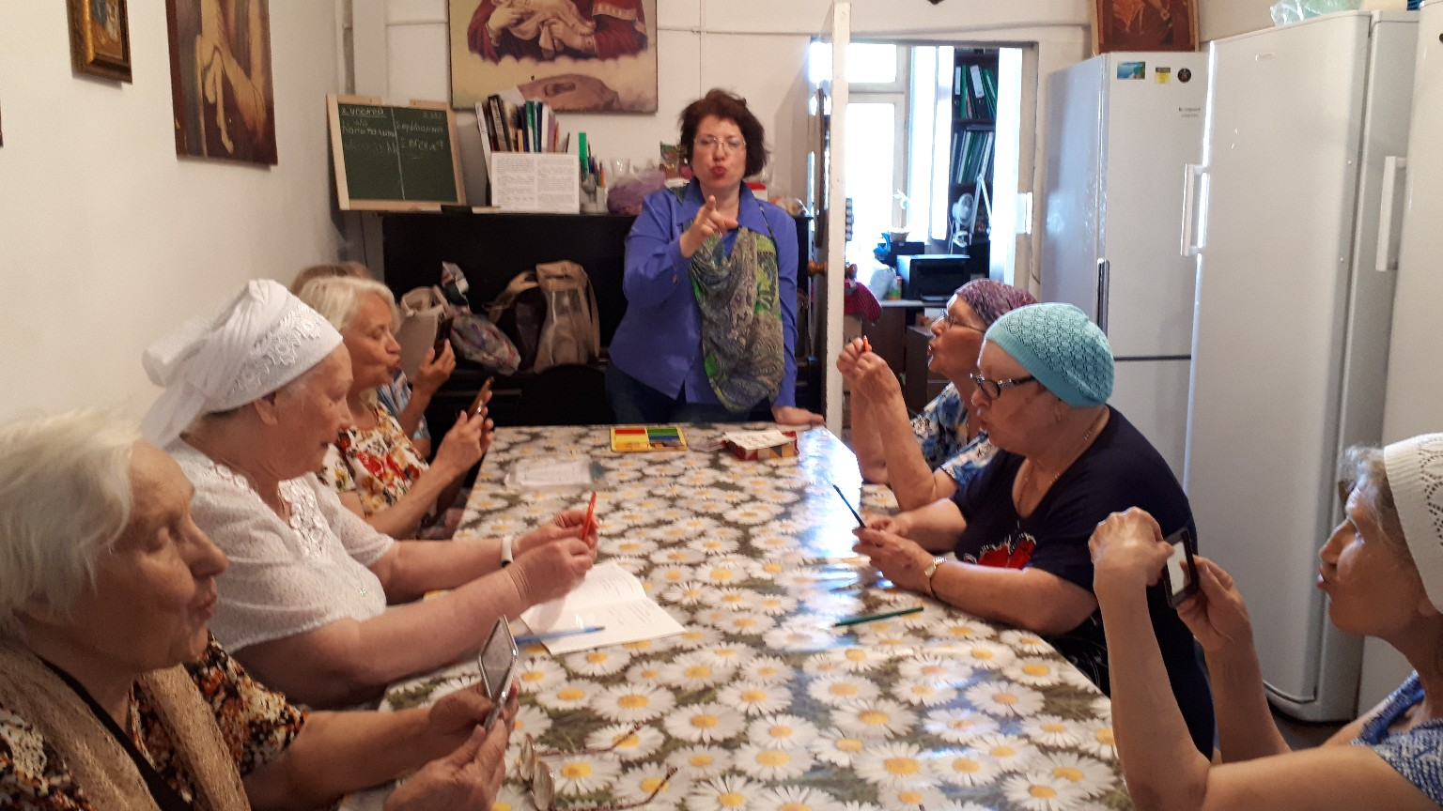
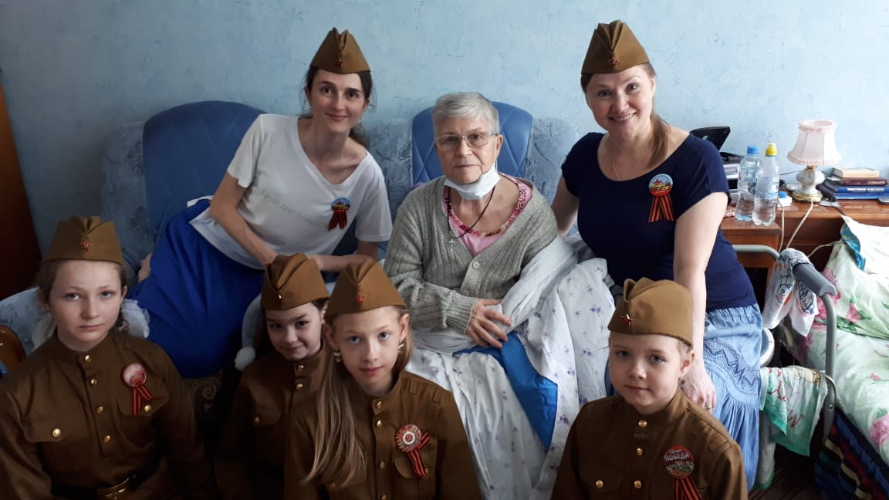
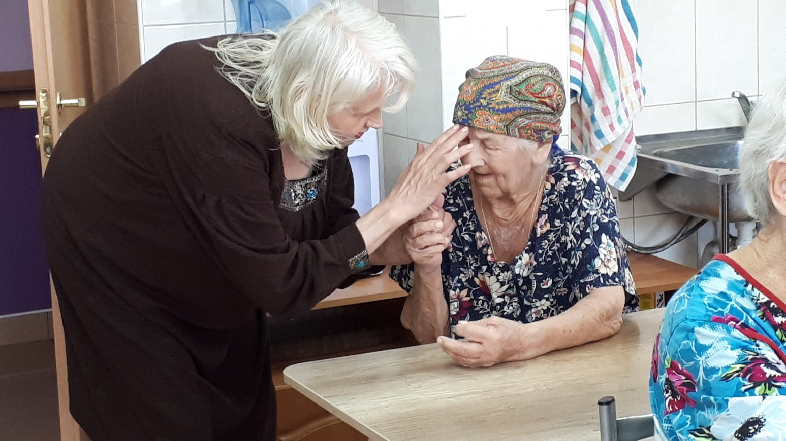

Slide 17
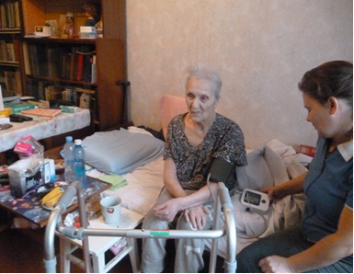
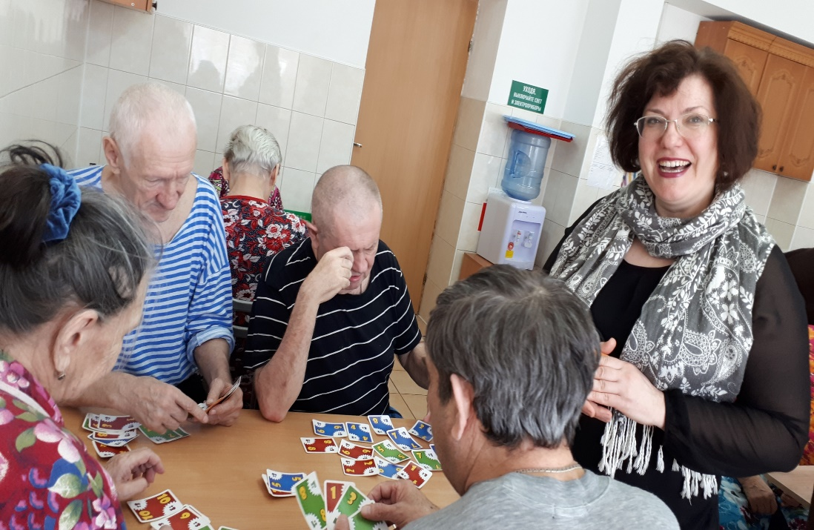
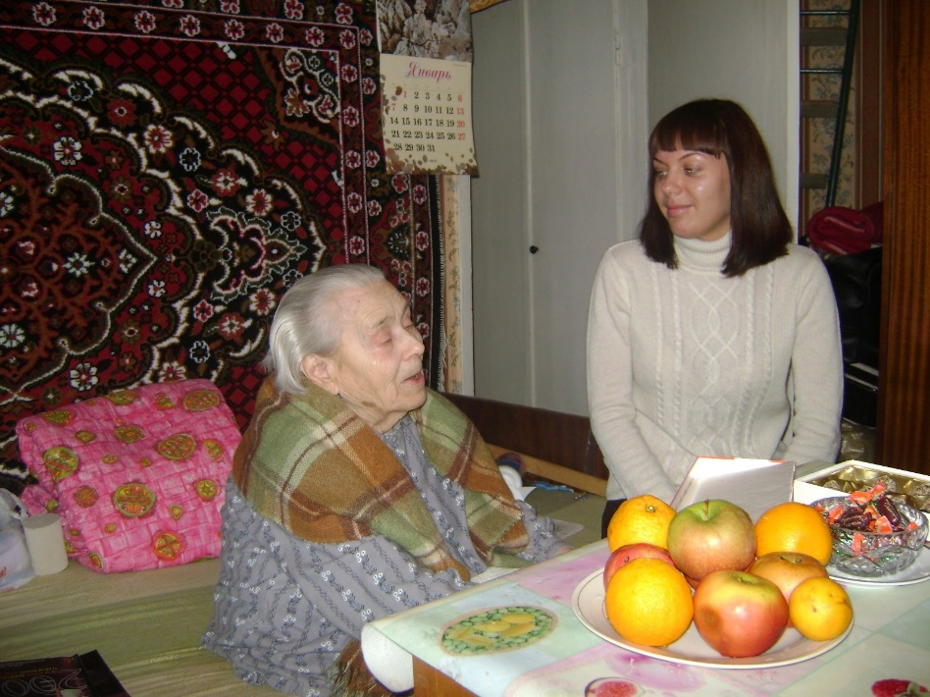
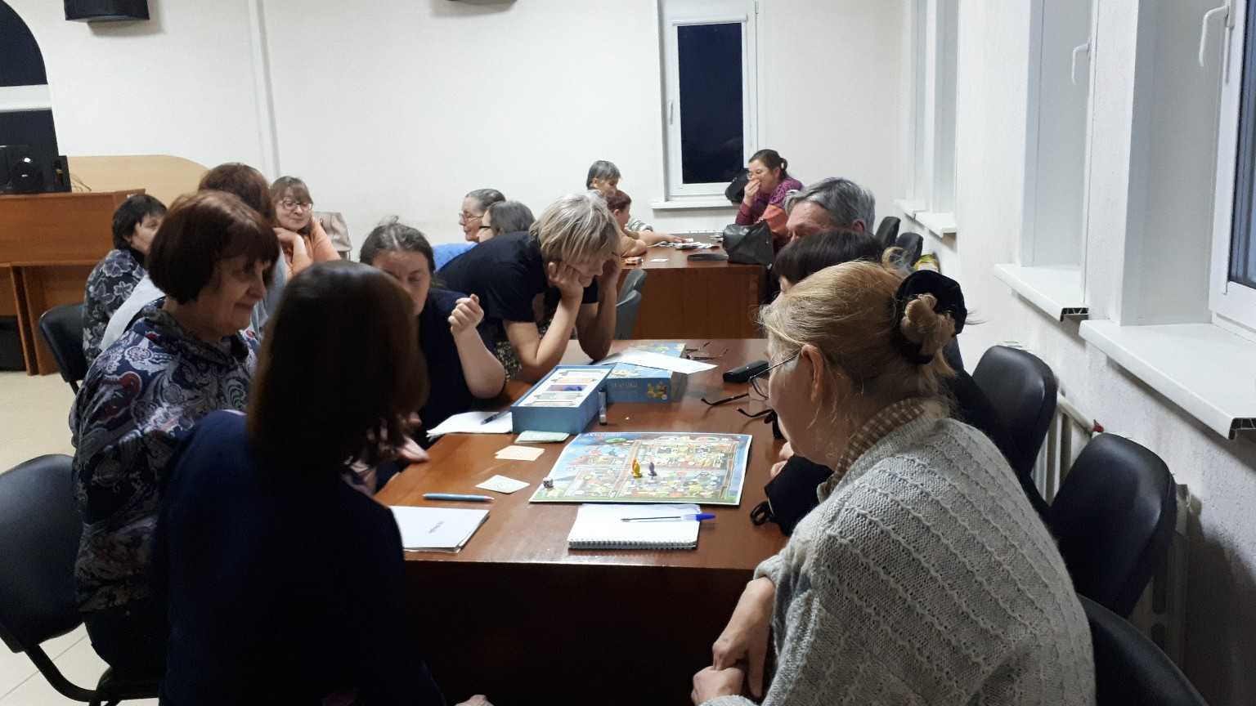
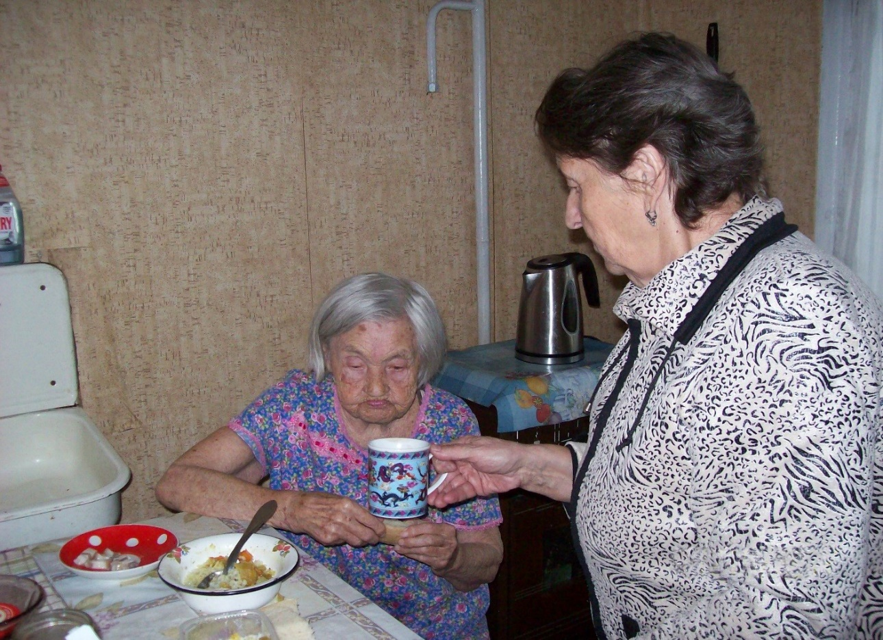

Slide 18
Подопечные Православной патронажной службы г. Кемерово

